Slide 1

병원정보서비스
스크립트언어 최종발표
2014180041 조정운

Slide 2
01 변경 사항
02 진행상황
03 일정
04 시연
INDEX

Slide 3
01
주제소개
사용하던 Open API 의 정보 부족
-> Open API 데이터 변경
- 기존에 사용하던 병원정보서비스 데이터
-> 각종 질병등급관리정보 데이터로 변경
- 총 7가지의 open API 데이터를 파싱 하여 사용

Slide 4
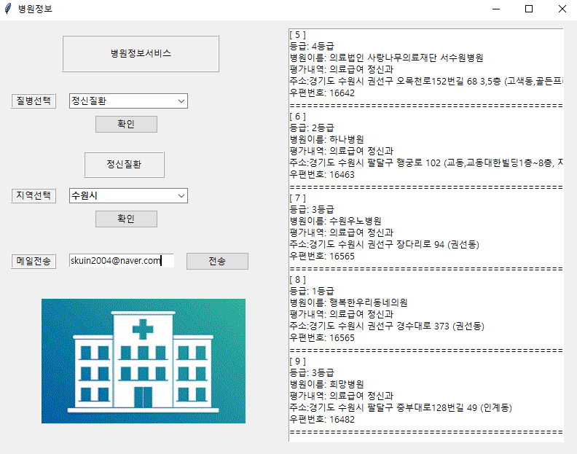
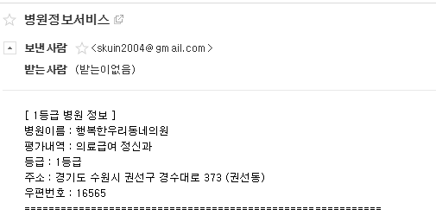
02
진행상황

Slide 5
03
일정
주차 | 계획 | 세부계획 | 확인
1주차 | OpenAPI조사 및 주제결정 | 주제를 선정하고 그에 맞는 데이터를 공공데이터 포털에서 찾음 | O
2주차 | 기획발표 준비 및 기획발표 | 정해진 주제를 가지고 기획발표준비 | O
3주차 | XML 파일 파싱 | 활용신청후 받은 XML파일을 파싱 | O
4주차 | 병원 정보 리스트 구현 | 파싱된 XML파일을 가지고 병원의 이름 위치 등 정보를 리스트로 구현 | O
5주차 | 중간 시연 발표 | 중간발표준비 | O
6주차 | 정보 변경에 따른 새로운 데이터 연동 | 데이터 변경으로인한 open API 데이터 변경 및 파싱과 기본 tkinter 생성 | O
7주차 | 이메일 연동 | 만들어진 내용을 가지고 이메일 연동 및 마무리 | O
8주차 | 최종발표 | 총 정리 및 최종발표 준비 | O

Slide 6
04
시연
최종 시연

